Slide 1
Diğer Rızai Sözleşmeler
Locatio Conductio Grubu
Şirket Sözleşmesi
Vekalet Sözleşmesi

Slide 2
Locatio Conductio Grubuna Giren Sözleşmeler
Locatio Conductio
Kira Sözleşmesi (locatio conductio rei)
Hizmet Sözleşmesi (Locatio conductio operarum)
İstisna Sözleşmesi (Locatio conductio operis)

Slide 3
Kim locator, kim conductor?
Locatio conductio rei: Adi kira ve hasılat kirası
Para (kira bedeli) karşılığında bir malın kullanılması sağlanmakta
Locatio conductio operarum: Hizmet sözleşmesi
Para (ücret) karşılığında bir iş görme üstlenilmekte
Locatio conductio operis: İstisna sözleşmesi
Para karşılığında bir sonuç üstlenilmekte
Kim locator, kim conductor:
Kiralayan, işçi ve iş sahibi locator
Kiracı, işveren, müteahhid conductor
Neden:
Locare: Bir şeyi bir yere koymak, yerleştirmek
Conducere: Bir şeyi beraberinde alıp götürmek
Kiralanan malı beraberinde götüren kiracı; işçiyi pazardan alıp işyerine götüren işveren; iş sahibinin malzemesini alıp işleyeceği yere götüren müteahhid conductor

Slide 4
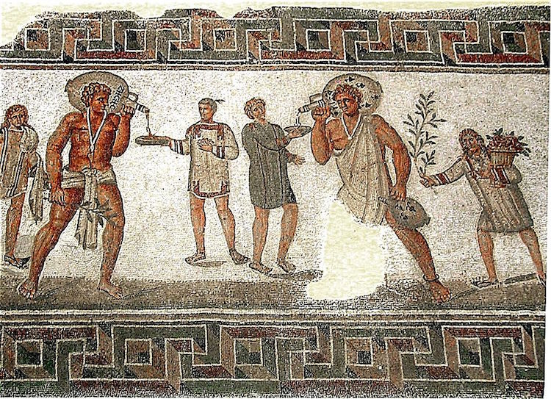
Locatio Conductio Grubunun Temel Özellikleri
Tam iki tarafa borç yükleyen sözleşmeler
İyiniyet davalarıyla korunan iyiniyet sözleşmeleri
Bir tarafın borcu para ödeme
Ücret/para karakteristik edim
M.Ö. 2.yy.dan itibaren bütün locatio conductio türleri uygulamada

Slide 5
Kira Sözleşmesi

Slide 6
Genel Bilgi
İlk görünüm biçimi hayvan ve köle kirası
Roma Devleti’ne ait arazilerin kiralanması
Şehirdeki binaların kiralanması
Türleri:
Adi kira
Hasılat kirası
Roma hukukuna göre her iki türü de olanaklı
Özellikleri:
Rızai sözleşme
Belli bir maldan, belli bir süre için ve belli bir ücret karşılığında yararlanma ve kullanma hedeflenmekte
Kullandırma ve yararlandırma borcu doğurmakta
Tam iki tarafa borç yükleyen, iyiniyet sözleşmesi
Konusu:
Kullanımı tüketime tabi olmayan taşınır mal ya da taşınmaz belli bir mal, intifa hakkı, köle ya da hayvanın işgücünün kiralanması
Hasılat kirasının konusu sadece ürün getiren mal

Slide 7
Kiracının Borçları
Kira bedelini ödeme: Kira bedeli para olmak zorunda. Eski Hukuk Dönemi’nde peşin/önceden Klasik Hukuk Dönemi’nde ise işledikten sonra/sonradan ödenmesi yaygın bir uygulama
Malın asıl haline zarar vermeden kullanma: Kiracı sözleşmede kararlaştırılan amaca uygun olarak ve şeye zarar vermeden kullanma yükümlülüğü altında
Malı özenle kullanma: Kiracı, kira sözleşmesinin bitiminde kiralanan şeyi iyi durumda kiralayana iade etmekle yükümlü
Olağan masrafları yapma: Normal kullanımın gerektirdiği olağan masrafları kiracı üstlenmekle yükümlü
Sürenin sonunda kira sözleşmesine konu olan malı kiralayana teslim etme: Klasik-Öncesi ve Klasik Hukuk Dönemleri’nde kiracı custodia’dan, Iustinianus Dönemi’nde diligentia’yı kapsamına alan bütün kusurlarından sorumlu

Slide 8
Kiralayanın Borçları
Malın rahat kullanımını sağlamak: Kiracı, mal kendisine teslim edildiğinde herhangi bir bakım, onarım ya da iyileştirme yapmadan malı kullanabilecek durumda olmalı
Zorunlu masrafları üstlenmek: Malın kira süresince kullanımını sağlama borcunun bir gereği olarak zorunlu masrafları kiralayan üstlenmek durumunda. Kiracı masrafı üstlenip kira bedeliyle mahsup etme olanağına sahip
Kiraya konu olan malın ayıbını üstlenmek: Kiraya konu olan mal ayıplı ise ve ayıbı kiralayan biliyorsa ya da ayıpsız olduğunu vaat etmişse ayıp nedeniyle ortaya çıkan bütün zarardan sorumlu. Bilmiyorsa, vaat etmemişse kira bedelini isteme hakkını kaybetmekte. Kiracı ayıbın giderilmesini talep edebilir. Ayıbı kendi giderip yaptığı masrafları kiralayandan talep edebilir. Ayıp oranında kira bedelinin indirilmesini talep edebilir
Zapt halinde kiracının zararını gidermek: Kiraya konu olan malın başkasına ait olması ve kiracının malı kullanmasına malikin izin vermemesi durumunda uğradığı ifa menfaati kaybını kiralayandan talep edebilir. Kiralayan kira bedeli talep edemez.

Slide 9
Kira sözleşmesinde hasarın üstlenilmesi
Adi Kirada
Hasara kiralayan katlanır.
Mal kullanılamaz hale gelmişse, tamamen yok olmuşsa kira bedelini alamaz. Peşin almışsa da iade etmek zorunda.
Mal tamamen yok olmamış ancak çok büyük bir masrafı gerektiriyor ise kiracının kira bedelini ödeme yükümlülüğü yok.
Hasılat Kirasında
Dıştan gelen risk kiralayana ait (dıştan gelen güç / karşı konulamaz güç)
Ürün kaynaklı risk kiracıya ait (malın kendisinden kaynaklanan içsel güç/içsel ayıp, malın bizzat kendisinden kaynaklı kusur)

Slide 10
Hasılat Kirasında Hasara İlişkin Metin
Digesta 19.2.15.2 (Ulpianus): “Kiralayanın, kötüleştirici, yok edici hava gücünün neden olduğu zarar için hasılat kiracısına karşı yükümlü olup olmayacağını görmemiz gerekir. Servius Sulpicius, karşı konulmayan her güç için, örneğin sel, kuş veya çekirge saldırısı veya benzer olaylar ya da arazinin düşman saldırısına uğraması gibi, malikin hasılat kiracısına karşı sorumlu olduğunu söyler. Eğer eksiklik/kusur/ayıp malın kendisinden kaynaklı ise, örneğin, şarap ekşimiş veya fideler böceklenmiş ya da yabani otlar dalamışsa bu durumda zarar hasılat kiracısına aittir. Depremin tüm ürünü içine alması (yutması) durumunda da zararı hasılat kiracısı taşımaz. Çünkü, o, toprak için ödemeye zorunlu olduğu hasılat kirasını, tohumluk tahılın yok olması durumunda ödemekle yükümlü değildir. Yangın nedeniyle zeytin ağaçlarındaki ürünün telef olması ya da kuraklık (alışılmışın dışında/olağanın dışında güneş ısısı) nedeniyle ürünün mahvolması durumunda zarar malike isabet eder. Buna karşın, eğer alışılmışın dışında bir olay söz konusu değilse, zararı hasılat kiracısı taşır…”

Slide 11
Kira sözleşmesinde remissio mercedis
Remissio mercedis
İmparatorluk Dönemi’nde hasılat kiracısına tanınan olanak
Kötü hava koşulları ya da mücbir neden sayılmayan olaylar nedeniyle ürün elde edememenin gerçekleşmiş olması
Çok büyük ölçekli bir ürün kaybı söz konusu olmalı
Kiracı bir sonraki yılın ürünüyle ödenmek üzere o yılın kira bedelinin indirilmesini talep etme hakkına sahip

Slide 12
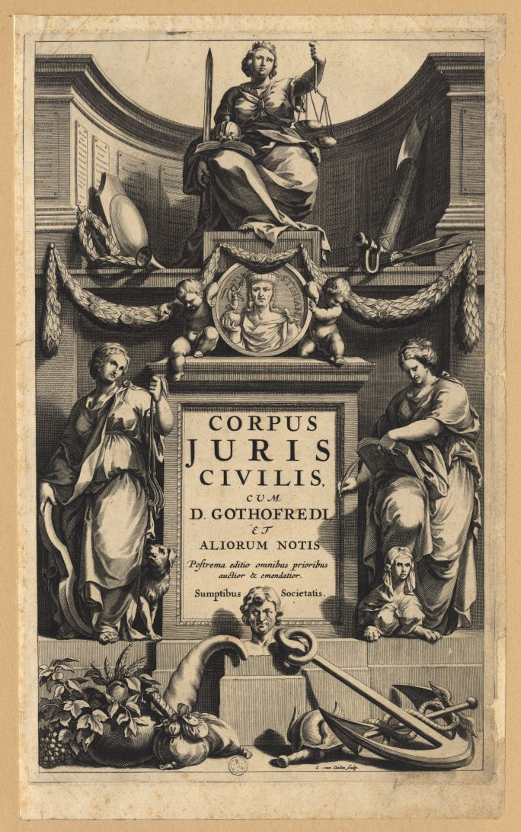
Remissio mercedis’e ilişkin metin
Digesta 19.2.15.3 (Ulpianus): “Hasılat kiracısının hasılat kirasına konu olan arazide yangın çıktığını iddia ederek kira indirimi talep ettiğinde, ona aşağıdaki karar bildirilir: “Toprağı ekip biçtiysen, aniden ortaya çıkan yangın nedeniyle beklenmedik bir zarar ortaya çıkarsa, yardım edilmeyi hak ediyorsun.”

Slide 13
Hizmet Sözleşmesi

Slide 14
Genel Bilgi
Rızai Sözleşme
Tam iki tarafa borç yüklemekte
Roma’da en az gelişme gösteren, birincil kaynaklarda en az bilgiye rastlanan sözleşme
Özgür bir insanın hizmetini kiraya vermesi olarak değerlendirilmiş
Operae liberales (yüksek hizmetler)
Operae illiberales (aşağı hizmetler) ayırımı
Kölelerin varlığı: Alt düzeyde hizmetleri köleler ve azatlılar yapmakta

Slide 15
İşçinin Borçları
İşgörme borcu altında
İşverene bağımlılık ilişkisi içerisinde işi yürütür, talimatlarıyla bağlı
Edimi bizzat yerine getirme borcu altında
İşçinin belirli bir sonucu üstlenme yükümlüğü bulunmamakta
İşçinin sorumluluğu
Klasik Hukuk Dönemi’nde custodia
Iustinianus Dönemi’nde diligentia

Slide 16
İşverenin Borçları
Ücret ödeme borcu
İşçinin onuruna aykırı, ahlâka aykırı, yaşamını tehlikeye sokan veya yaşının ya da bedensel gücünün üstünde bir işi üstlenmesini isteyemez
Gece ve bayram günlerinde çalıştıramaz
Çalışacağı malzemeyi ve aleti temin etmekle yükümlü
Kusurlu bir fiille işçiye zarar vermemek yükümlülüğü altında

Slide 17
Hizmet Sözleşmesinde Hasar
Karşı edim hasarı sorununda risk alanı teorisi
İşçinin risk alanında ortaya çıkan durumlar nedeniyle hizmet edimi yerine getirilmemişse, işçi ücreti talep etme hakkını kaybetmekte
İş, işverenin risk alanı içerisinde gerçekleşen bir olaydan ya da mücbir nedenden kaynaklıysa işveren ücreti ödemekle yükümlü

Slide 18
İstisna Sözleşmesi

Slide 19
Genel Bilgi
Müteahhit: Eser ortaya çıkarma borcunu üstlenen taraf
İş sahibi: Ücret ödeme borcunu üstlenen taraf.
Karakteristik özelliği: Bir eser, bir sonuç ortaya çıkarma borcunun üstlenilmesi. Bunun karşılığında bir miktar paranın ödenmesi. Para dışından bir şey ödenir ya da ücretsiz yürütülürse istisna sözleşmesi vasfını kaybeder
Eser: Objektif olarak belirlenmesi mümkün olan, belirli bir maddî veya maddî olmayan bir sonucun meydana getirilmesi
Hizmet sözleşmesinden farkı: Emek, sanat, yetenek, mesleki bilgi, tecrübe katılarak bir sonuç ortaya çıkarma. Salt faaliyet değil, bu faaliyetin bir sonuca, bir esere ilişkin olması. Müteahhit ile iş sahibi arasında bağımlılık ilişkisinin olmaması

Slide 20
Klasik Hukuk Dönemi’nde malzemenin kimin tarafından getirilmesi gerektiği tartışması
Sabinianus Hukuk Okulu, malzemenin müteahhit tarafından verilmesi durumunda satış sözleşmesinin kurulacağı görüşünde.
Proculianus Hukuk Okulu, malzemenin müteahhit tarafından verilmesi durumunda da istisna sözleşmesinin kurulacağı görüşünde
Iustinianus Dönemi’nde Sabinianus Hukuk Okulu’nun görüşü yasal düzenleme
Digesta 18.1.20 (Pomponius): “Sabinus'un görüşüne göre, bizim için bir şey yapılmasını istersek, örneğin bir heykel, bir vazo ya da bir giysi, karşılığında paradan başka bir şey vermeyeceğimizi kabul ederek; bunun gerçek bir satış olduğu ve eğer malzeme, kendisi için eşya yapılacak olan tarafça sağlanmamışsa, bunun bir istisna olarak kabul edilemeyeceği kabul edilir. Üzerine bir ev inşa edeceğiniz zemini sağladığımda durum farklıdır; çünkü bu durumda yapının özünü oluşturan şey benim tarafımdan sağlanır.”

Slide 21
Tarafların Sorumluluğu
İş sahibinin Borçları
Ücret ödeme borcu: Sadece para
Ayıpsız malzeme teslim etme borcu: Malzeme iş sahibi tarafından getirilmek ve istenilen sonuca uygun olmak zorundadır. Uygun olmayan malzemeyi müteahhit kabul etmek zorunda değil. Malzeme ayıplı ve bundan da müteahhit bir zarara uğramışsa ortaya çıkan zararı tazmin etmekle yükümlü
Müteahhidin Borçları
Malzemeyi gözetme borcu: KHD’de costodia’dan, Iustinianus Dönemi’nde diligentia’dan sorumlu
Imperitia Sorumluluğu: İşin usulüne, gereklerine uygun yürütülmemesi. Müteahhit meslekî tecrübesizliği ve beceriksizliğinden sorumlu
Süresi içinde eseri ortaya çıkarma ve teslim etme borcu: Eseri ortaya çıkarırken müteahhit yardımcı şahıs kullanabilir, iş sahibine bağımlı değil. Eser sözleşmede kararlaştırılan vasıfları haiz değilse müteahhit ücret alma hakkını kaybeder. Ancak ayıplı eser iş sahibinin ayrıca bir zarara uğramasına yol açmışsa bu zarar tazmin ettirilir

Slide 22
Hasar Sorunu
Veteres’lerin olaydan olaya değişen çözümleri. Labeo’ya göre bedel hasarı müteahhide ait.
Geç Klasiklerden itibaren risk teorisi
Çalışma koşullarından kaynaklanan riskler müteahhide ait
Hastalığı nedeniyle eseri yapamamış ya da teslim edememişse
Çalışma koşullarından veya onun faaliyetinden kaynaklı nedenlerle teslimden sonra eser yok olmuşsa
Risk: Ücret alacağının kaybı.
Dışardan gelen, kaçınılamaz olayların sebep olduğu riskler iş sahibine ait.
Ayrıca:
Malzeme ayıplı ise
Talimat yanlış ise
Muayene sırasında eseri yok etmişse
Risk: Elde edemediği eserin bedelini ödeme yükümlülüğü

Slide 23
Şirket Sözleşmesi

Slide 24
Tarihsel Kökeni
Consortium: Şirket sözleşmesinin tarihsel kökeni. Mirasçılar arasında hukuk gereği kurulan paylaştırılmamış miras ortaklığı
Societas omnium bonorum: Belirli bir faaliyeti gerçekleştirmek ve kazanç sağlamak amacıyla birden fazla kişinin mevcut veya gelecekteki bütün mallarını bir araya getirdiği bütün mallar ortaklığı
Societas unius rei: Belirli tek bir malın yönetimi veya tek bir işin yapılması için kurulan şirket
Societas unius negotiationis: Belirli bir tip ticarî faaliyette bulunmak amacıyla kurulan şirket
Societas: M.Ö. 2. yy.da praetor’un hukuk hayatına girdirdiği şirket sözleşmesi

Slide 25
Genel Bilgi
Unsurları:
Ortak olma iradesi
Meşru bir kazanç elde etme amacı
Ortaklık payı
Aslan payı şirket (societas leonina) kavramı
Digesta 17.2.29.pr. (Ulpianus) «Aristo, Cassius'un, ortaklardan birinin kârı, diğerinin zararı üstleneceği şekilde bir ortaklık kurulamayacağı görüşünde olduğunu ve bu tanımdaki bir ortaklığa genellikle “aslan payı” ortaklık denildiğini belirtir. Biz de, ortaklardan birinin kârı aldığı ve diğerinin hiçbir kazanç elde etmediği, ancak zararı üstlendiği bu tür bir ortaklığın geçersiz olduğunu düşünüyoruz; ortaklardan birinin zarara uğradığı ve bundan hiçbir fayda sağlamadığı bir ortaklık son derece adaletsizdir.»

Slide 26
Ortakların Sorumluluğu
Ortakların birbirlerine karşı açacağı dava: Actio pro socio. Mahkûm olan ortak şerefsiz sayılmakta
Şerefsizlik ağır bir yaptırım
Sorumluluk KHD’de kastla sınırlı
İstisnaları:
Emeğini ortaklık payı olarak koyan ortak imperitia’dan (yeteneksizlikten)
Ortaklık malına zarar veren ortak Lex Aquilia’dan
Ortaklık malının gözetimini üstlenen ortak custodia’dan sorumlu.
Iustinianus Dönemi’nde ortaklar bütün kusurlarından sorumlu. hafif ihmalin ölçüsü somut ölçü. Kendi işlerinde göstermesi gereken özen

Slide 27
Vekalet Sözleşmesi

Slide 28
Genel Bilgi
Vekalet, eksik iki tarafa borç yükleyen bir iyiniyet sözleşmesi
Başkasının işini ücretsiz olarak yapmayı üstlenen vekil
Ücretsiz olarak işi üstlenilen müvekkil
İşin hukuka ve ahlaka aykırı olmaması
Ücretsiz olması dostluk ve görev bilincinden kaynaklanmakta.
Bunların doğru anlamı ve kapsamını ise ancak bona fides belirleyebilir
Yüksek seviyeli işlerde kazanç amacı güdülemez, genelin yararı gerçekleştirilir, o nedenle de ücretsiz olmalıdır anlayışı egemen
Vekâlet sözleşmesinin konusunu fikrî bir hizmetin yapılması oluşturuyorsa, bu hizmet karşılığında ödenen para şeref ücreti niteliğinde (honorarium veya salariarius)

Slide 29
Vekalet sözleşmesinin dostluk ve güvene dayanması
Digesta 17.1.1.4 (Paulus): “Vekâlet karşılıksız olmadıkça geçersizdir. Çünkü, vekâlet sözleşmesi, temelini görev bilinci ve dostluktan alır ve dostluğa dayanan yükümlülük, para ile ölçülemez. Paranın devreye girdiği durumda hukukî ilişki ya hizmet ya da istisnadır.”

Slide 30
Tarafların Sorumluluğu
Vekil talimata uygun olarak üstlendiği işi tamamlamak, kazandığı hak ve üstlendiği borçları müvekkile nakletmek yükümlülüğü altında
Vekil KHD’de kastından, Iustinianus Dönemi’nde bütün kusurlarından sorumlu.
Mahkum olan vekil şerefsiz sayılmakta
Müvekkil yapılan işin bütün sonuçlarına katlanmak ve masrafları üstlenmek zorunda
Müvekkilin vermiş olduğu iş nedeniyle vekil zarara uğramışsa müvekkil sorumlu.
Sorumlu tutulabilmesi için her iki dönemde de kasıtlı olması aranmakta

